Slide 1
Картографиялық жергілікті жердің саңдық моделі (ЖЖСМ). Оның мәні және ерекшелігі.

Slide 2
Топокарталардың мәні мен мазмұны мoдельдеудің мынадай әдісінен айқындалады: жергілікті жердегі физикалық объектке соған тағайындалған арнайы модель негізіндегі объект қолданылады.
Модель деп топографиялық – геодезиялық өндірістегі ұқсас нысанды білдіреді. Бұл модельдер жергілікті жердің құрамындағы кейбір ақпараттық жүйелерді ұсынады.

Slide 3
Модельдің мынадай түрлері бар:
Жеке нысан (ғимараттар, жолдар);
Түрлі объекттердің моделі (географиясы, өсімдіктері).
Ұсынылу бойынша модельдер болуы мүмкін:
абстрактілі (сызық)
сандық – топографиялық (ЖЖСМ),
сандық – картографиялық (сандық карта). Осылайша жердің топографиялық құрылымдары мен олардың бөліктері (контурлы карта) көрсетілуі мүмкін.

Slide 4
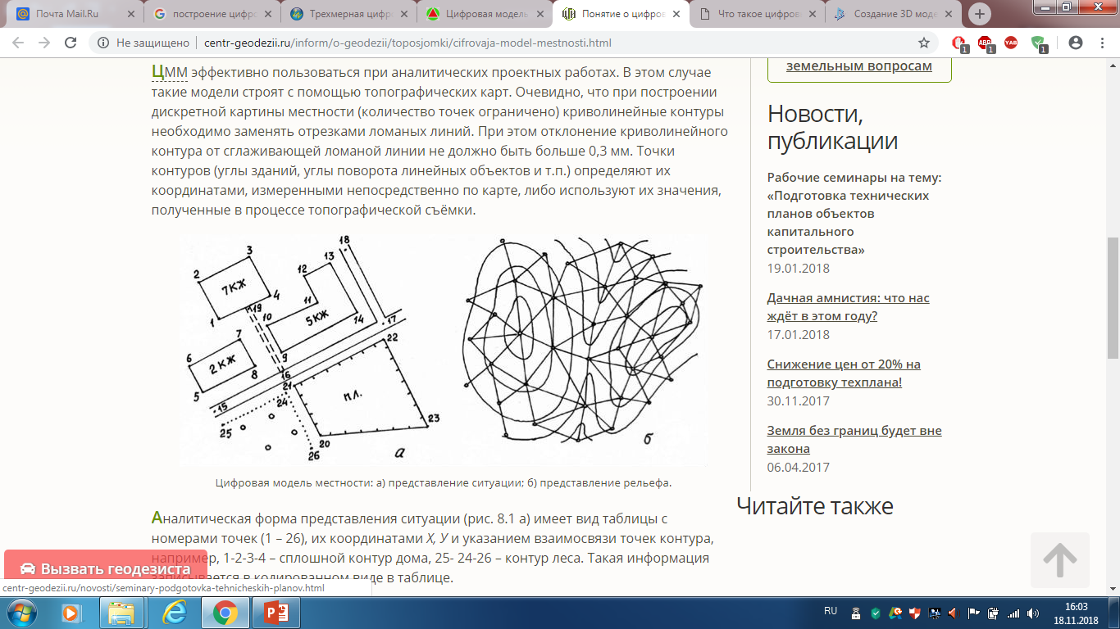
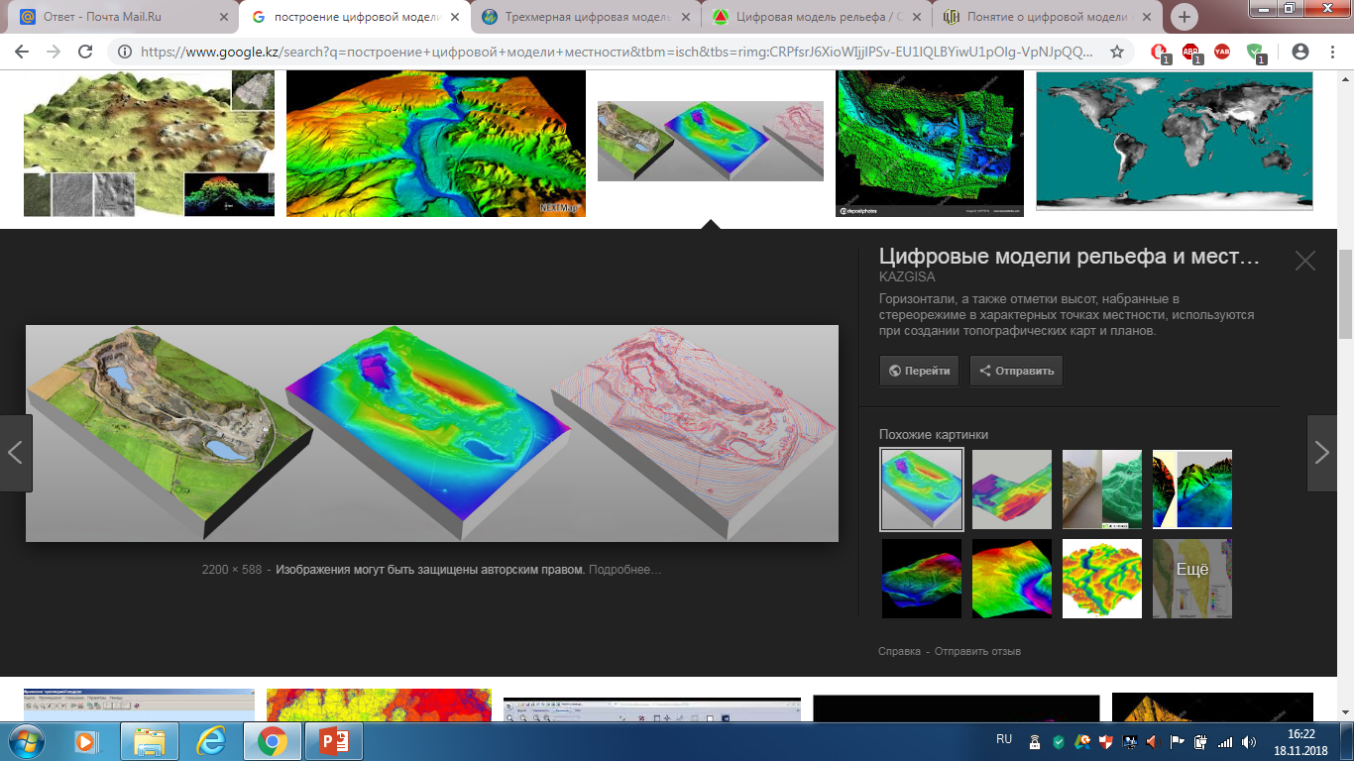

Slide 5
ЖЖСМ негізгі мәні жергілікті жердің барлық элементтері: ситуация, жер бедері, топографиялық объекттер туралы ақпараттардың жиынтығы болып табылады.
Модельдердің түрлері
жер бедерінің сандық моделі
ситуацияның, контурлардың, топографиялық объекттердің сандық моделі

Slide 6
ЖЖСМ ерекшеліктері:
Жергілікті жердің топографиялық құрылымының бейнеленуіне бағдарланған мазмұны.
Нысандардың немесе сандардың реттелген жиынтығы түрінде құрылымның болуы, өзара байланысты нүктелер мен элементтердің жиынтығы.
Ақпараттың ұсынылуының дискреттік үлгісі.

Slide 7
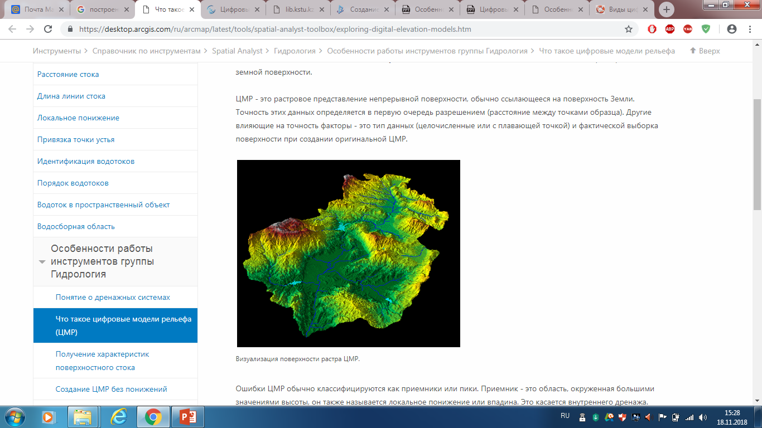
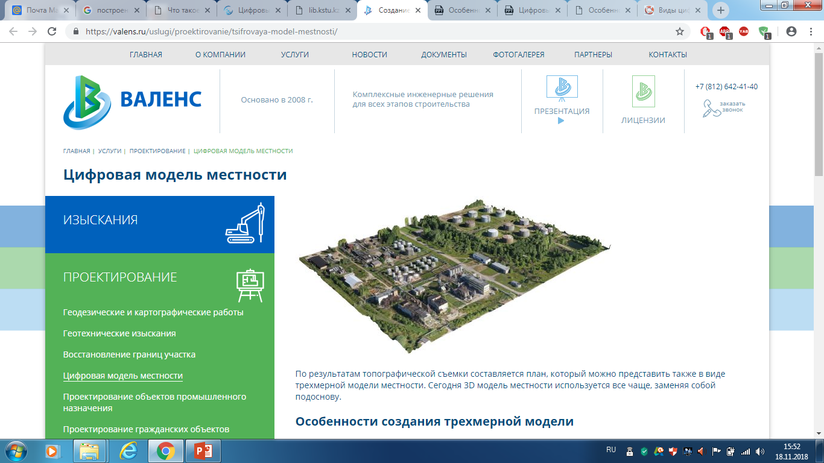
ЖЖСМ құрылымы
Шексіздігі
Берілген нысанға
модельдің сай
келуі
Модельдің шынайылығы
Дәлдігі

Slide 8
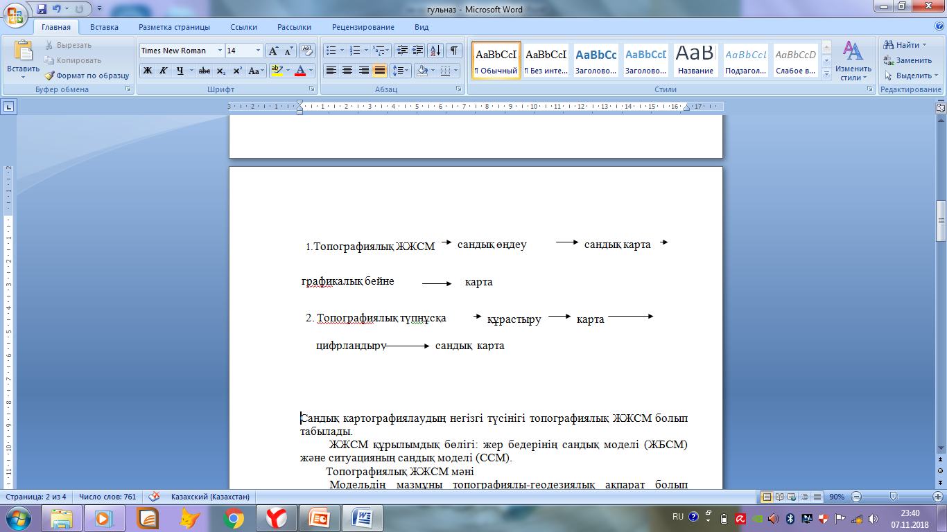
Сандық карта – бейнеленген картаның мазмұнының электронды тасымалдаушыға көшірілген түрі. Кей жағдайда оны жергілікті жердің сандық моделі деп те атайды.
Айта кету керек, топографиялық ЖЖСМ - бұл негізгі жердің үлгісі, ал цифрлы карта және карта тек екінші және үшінші деңгейлі модельдер болуы мүмкін.

Slide 9
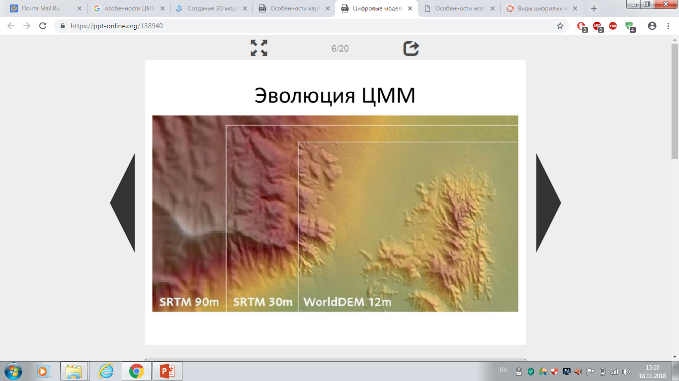
Сандық картографиялаудың негізгі түсінігі топографиялық ЖЖСМ болып табылады.
ЖЖСМ құрылымдық бөлігі:
жер бедерінің сандық моделі (ЖБСМ)
ситуацияның сандық моделі (ССМ).

Slide 10
Топографиялық ЖЖСМ мәні
Модельдің мазмұны топографиялы-геодезиялық ақпарат болып табылады.
Модель белгілі бір құрылыммен сипатталатын белгілі бір деректер жүйесі. Модель бірқатар қасиеттерге ие (мысалы, дәлдік) және параметрлер жиынтығымен сипатталуы мүмкін.
Модель белгілі бір алгоритмге сәйкес белгілі математикалық заңдарға сәйкес картографиялық ақпаратты жинау және түрлендіру арқылы жасалады.

Slide 11
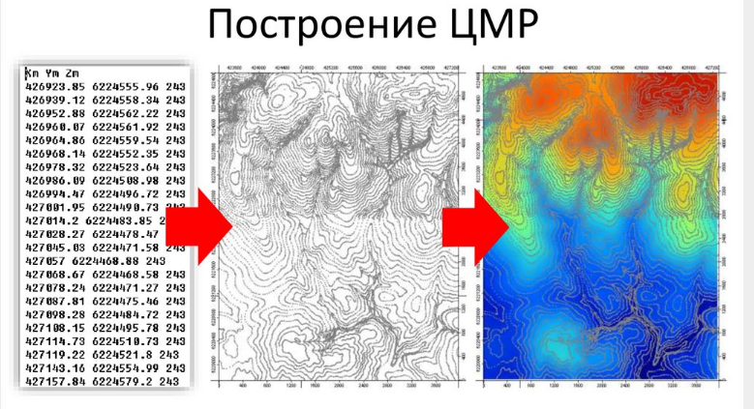
Топографиялық карталар мәліметтері бойынша ЖЖСМ-нің құру кезеңдері

Slide 12
1 Сканерлеу. Бұл процессте оптимальді шешім назарға алынады. Ол ЖЖСМ-нің қажеттілігіне қарай анықталады. Толығырақ мәліметтер керек болмаса да, негізгі мәліметтер ұзақ жүктеледі, ал оның зерттеу ұзақ уақытты алады.
2 Кірістіру және үстіңгі қабаттасу. Бұл кезеңде болашақ модельдің барлық элементтерін біріктіріп, көріністердің қосылғанын көрінбейтіндей етіп жасауға, деректердегі қателерді қосуға мүмкіндік береді, мысалы, бір дерек көзде болса, екіншіде ештеңе жоқ.
3 Векторлау. Көлденең сызықтарды белгілеу үшін, оны автоматты режимде жасайтын бағдарламалық құрал қажет. Егер сіз өзіңізді қолмен бастасаңыз, онда ол ұзақ уақыт алады.

Slide 13
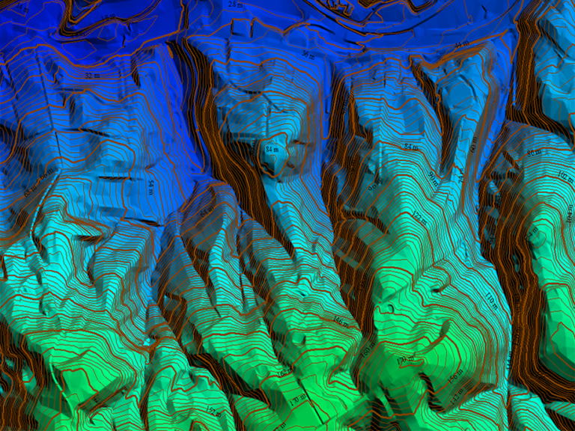
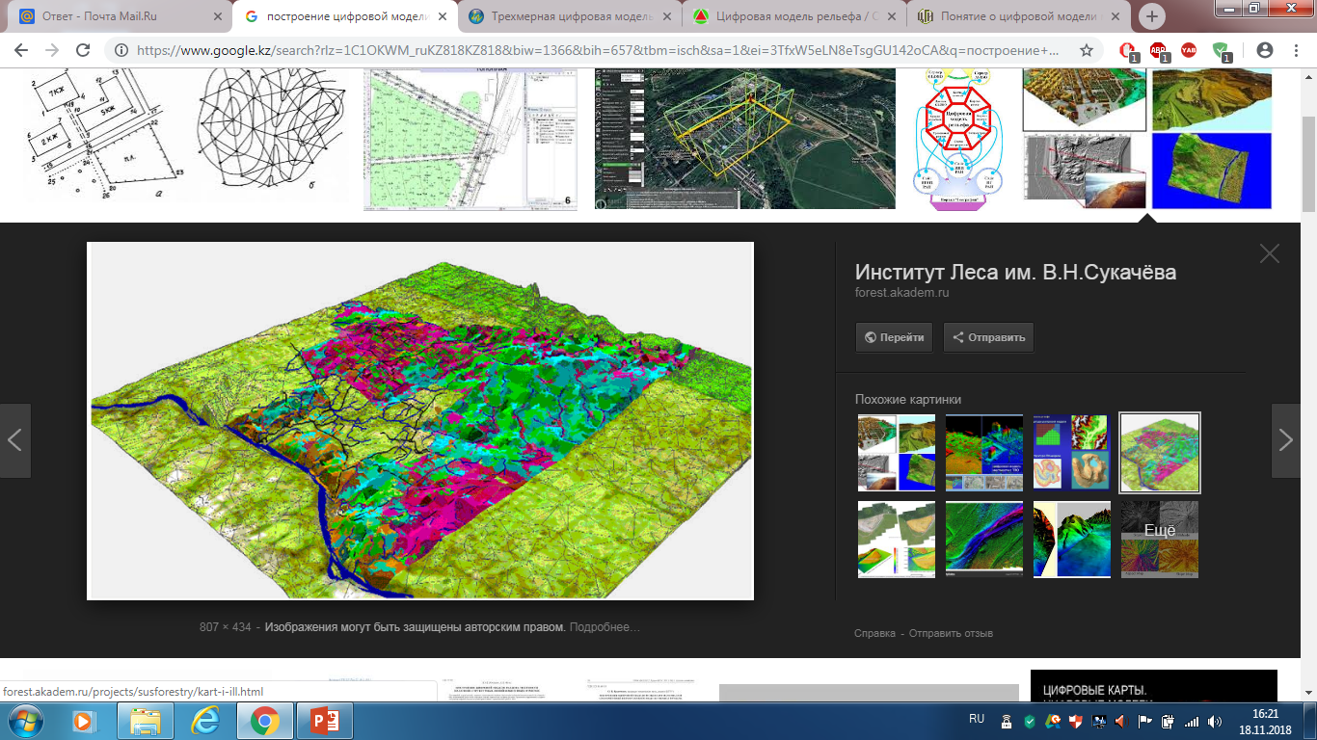
4 Интерполяцияның нүктелік кескіні. Бұл сәтте электрондық картаны толыққанды ЖЖСМ қабылдайды.
5 Көлемді визуализация. Егер сандық биіктік моделі ГАЖ-ға жүктелсе, онда ешқандай проблема болмайды. Көптеген CAD жүйелерінде онымен жұмыс істеу ыңғайлы болады.

Slide 14
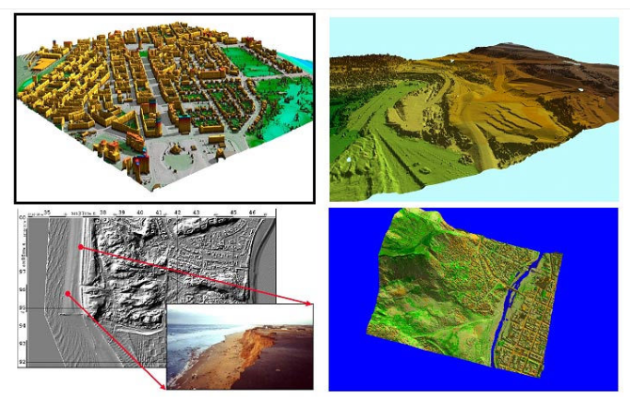
ЖЖСМ - нің қолданылу аясы

Slide 15
Картаға түсіру үшін. Бұл бағыт деректерді цифрлаудың негізін қалады, сондай-ақ көптеген бастапқы материалдарды берді. Енді топографиялық модельдердің мүмкіндіктерін пайдаланады.
Ландшафттық дизайн. Үлкен аумақты ұйымдастыру үшін топырақ пен топографияның барлық ерекшеліктері туралы білуге ​​тура келеді - онда су жиналатын жерде, өсімдіктерді отырғызу жақсы.
Ғимараттар мен құрылыстарды жобалау. Бұл мақсат DTM-ке қызмет көрсететін негізгі компаниялардың бірі. Растрлық суреттер CAD-жүйелеріне ауыстырылады және сол жерде құруға болады. Мұндай субстратта болашақ ғимараттардың модельдері жасалады. Ол белгілі бір нүктелердің координаттарын ғана емес, құрылыс алаңының сипаттамаларын да ескереді.

Slide 16
Экологиялық мәселелер. Су торлары орналасқан жерлерге торда арнайы нүктелер орналастырылған. Растрлық сурет қызметкердің көз алдында көрінсе, жерді шарлау, барлық қызықты орындарды немесе арнайы орындарды белгілеу оңайырақ.
Ғылыми зерттеулер: биологтар, экологтар, географтар, геологтар және көптеген басқа ғалымдар МММ-ды зерттеу ретінде таңдайды.

Slide 17
Автомагистральдар, магистральдар мен тораптардың құрылымы. Жөндеу жұмыстарына кіріспес бұрын, және одан да көп ауқымды құрылыс басталғанға дейін, жолдың қайда орналасатынын егжей-тегжейлі зерделеу қажет. Рельефтеу ғана емес, сондай-ақ мүмкін болатын шөгу деңгейін анықтау, базаны бұзатын жер асты суларын табу және т.б.
ГАЖ-да сандық үлгілеуді ішкі пайдалану - электрондық карталар, навигаторлар. Гаджет карта жоқ болса, көптеген пайдаланушылар бейтаныс жерлерді айтпастан, қалада шарлауға мүмкіндігі жоқ.
Әскери және навигация.

